Slide 1
Coroutine

Slide 2
Coroutine #1, 2
Coroutine : 원할 때 일시정지시켰다가, 필요할 때 일시정시 시켰던 그 상태로 다시 돌아와 실행할 수 있는 함수, C# 자체 지원 기능
엄청 오래 걸리는 작업을 잠시 끊기 가능
return 타입을 원하는 타입으로 가능 (class도 가능)
Unity에서 Coroutine은 함수를 실행한 뒤 작업하다가, 정해진 시간동안 일시정시하고, 다시 함수가 이어서 실행되는 작업을 할 때 이용됨, 예) 스킬이 일정 시간 뒤에 터지는 작업을 할 때 이용
Coroutine 계열의 함수는 만들 때 앞에 Co-를 붙여 함수명을 만드는 것을 추천, 구별하기 편하기 때문
Coroutine을 다루는 예제 #1
예제 #1은 Console 창에서 Debug.Log만 확인하면 됨

Slide 3
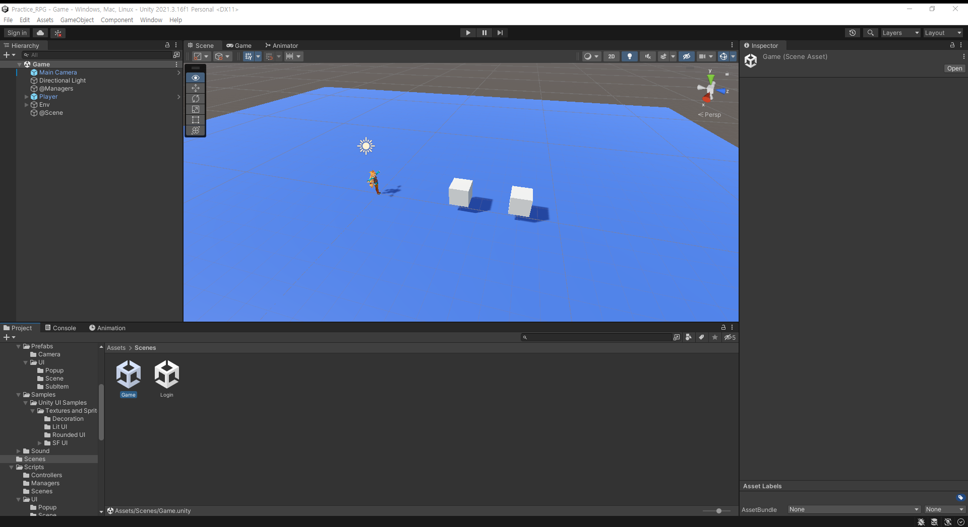
예제 #1
1. GameScene으로 이동

Slide 4
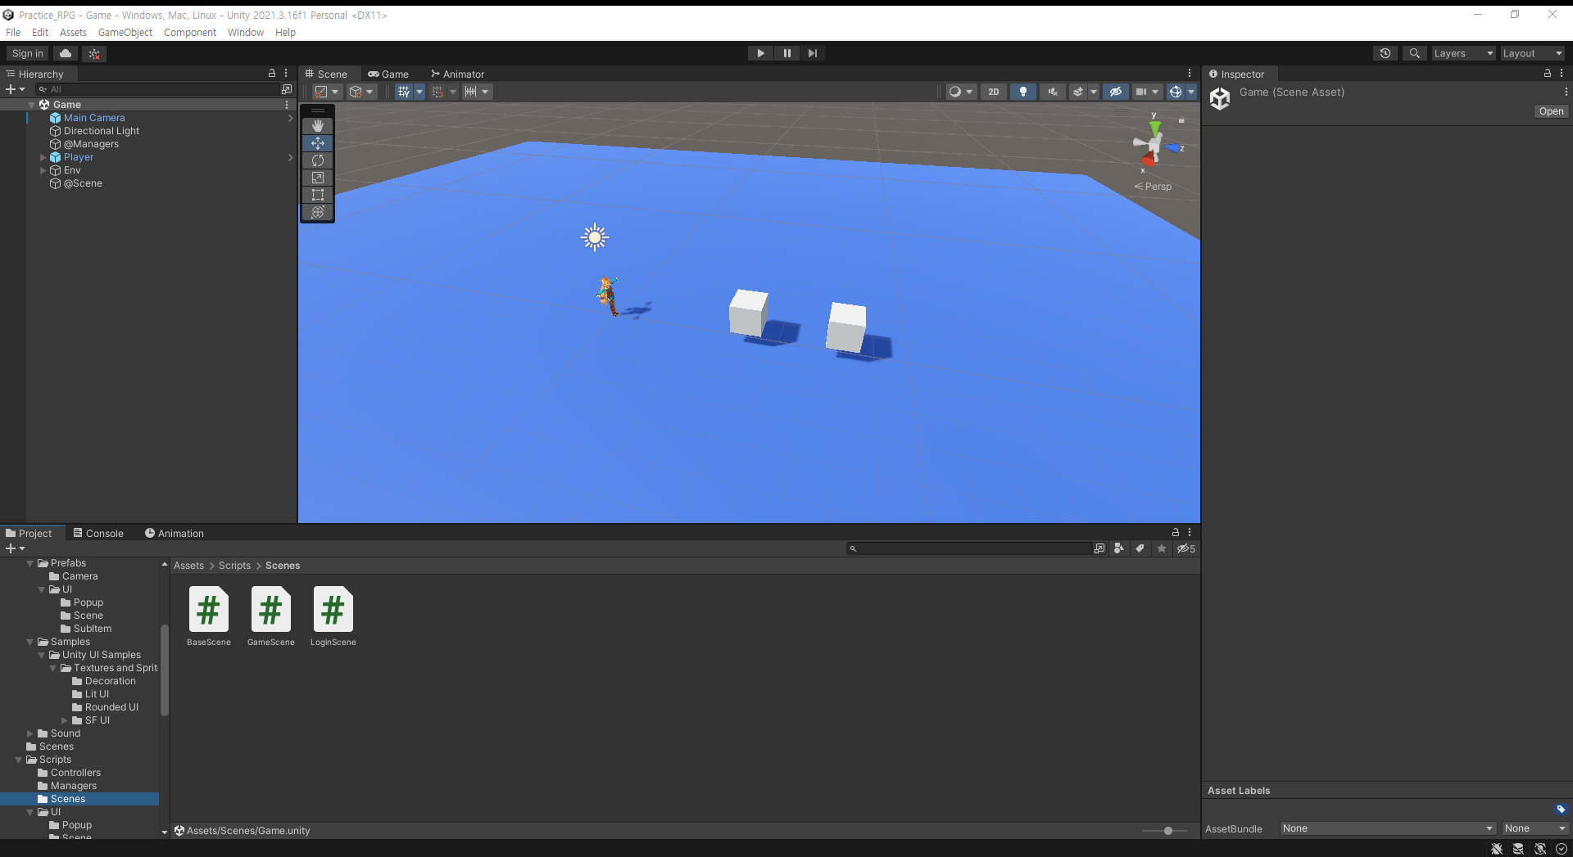
2. LoginScene Script, GameScene Script 수정

